Slide 1

Trường Đại Học Bách Khoa Hà Nội
Viện Công Nghệ Thông Tin Và Truyền Thông
BÁO CÁO
TÌM HIỂU VỀ BITCOIN
Sinh viên thực hiện: Trương Văn Luật
Nguyễn Quang Huy
‹#›

Slide 2
CHAPTER 1: Introducation
What is Bitcoin?
Là một hệ thống P2P không tập trung (giao thức bitcoin)
Sổ cái giao dịch công khai (blockchain).
Một bộ tập hợp các luật cho việc xác nhận giao dịch độc lập và cấp phép tiền (luật về thỏa thuận)
Một cơ chế để đạt được thỏa thuận phi tập trung toàn cầu về blockchain hợp lệ (thuật toán proof-of-work)
History of Bitcoin
Bitcoin được phát minh vào năm 2008 bắt đầu từ bài paper “Bitcoin: A Peer-to-Peer Electronic Cash System”, được viết bởi tác giả với bí danh là Nakamoto Satoshi.
Mạng lưới bitcoin được bắt đầu từ năm 2009, dựa trên implement của Nakamoto và được kiểm chứng bởi nhiều lập trình viên khác
‹#›

Slide 3
CHAPTER 1: Introducation
Bitcoin Uses, Users
Bitcoin là một giao thức mà có thể được truy cập sử dụng ứng dụng client nói được ngôn ngữ của giao thức (ví bitcoin)
Full Node Client: Lưu trữ toàn bộ giao dịch của người dùng và có thể bắt đầu giao dịch trực tiếp trên mạng bitcoin.
Lightweight Client: Kết nối đến full-node bitcoin để truy cập tới thông tin giao dịch, để sử dụng cần 1 máy chủ thứ 3 để sử dụng
Web Client: Khách hàng được truy cập thông qua trình duyệt web và lưu trữ ví của người dùng trên máy chủ sở hữu của bên thứ 3.
‹#›

Slide 4
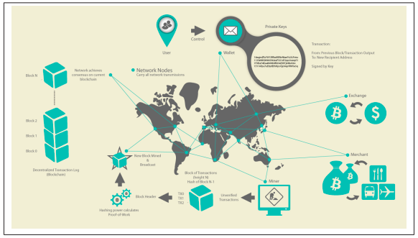
CHAPTER 2: How Bitcoin Works
Transactions, Blocks, Mining, and the Blockchain
Hệ thống bitcoin hoạt động hoàn toàn dựa vào sự tin tưởng phân tán
Hệ thống bitcoin gồm:
- Người dùng với ví có chứa khóa
- Các giao dịch được sinh ra trong mạng lưới
- Miner là những người tạo ra sự thỏa thuận trong blockchain
- Sổ cái của tất cả giao dịch
‹#›

Slide 5
CHAPTER 2: How Bitcoin Works
Bitcoin Transactions
Giao dịch nói cho mạng lưới biết rằng người chủ sở hữu giá trị bitcoin đã chấp thuận gửi giá trị đó tới một người chủ sở hữu khác, người sở hữu mới này có thể dùng lượng bitcoin này cho một giao dịch khác tới một người chủ sở hữu khác (chain of ownership)
‹#›

Slide 6
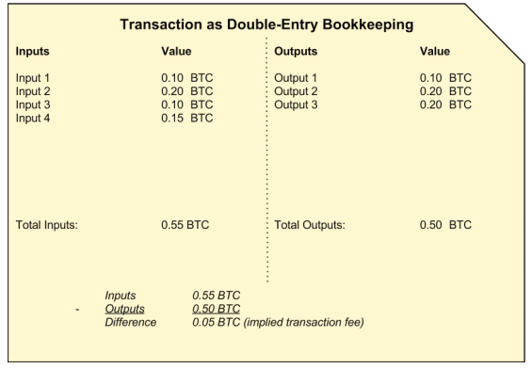
CHAPTER 2: How Bitcoin Works
Bitcoin Transactions
‹#›

Slide 7
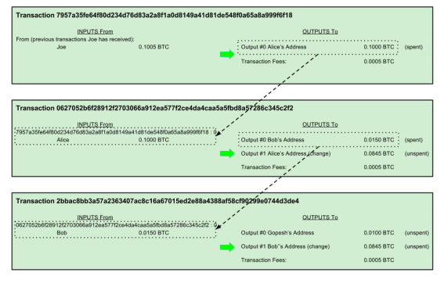
CHAPTER 2: How Bitcoin Works
Bitcoin Transactions
‹#›

Slide 8
CHAPTER 2: How Bitcoin Works
Common Transaction Forms
3 loại chính:
Giao dịch thông dụng (1 input và 2 output)
Giao dịch tổng hợp nguồn tài chính (nhiều input và 1 ouput)
Giao dịch phân phối tài chính(1 input và nhiều ouput)
Constructing a Transaction
Chỉ cần: Địa chỉ đich, số tiền, các sự kiện còn lại sẽ được thực hiện bởi ứng dụng ví mà không cần xem chi tiết bên trong.
Ứng dụng vị có thể xây dựng các giao dịch trong lúc ngoại tuyến
‹#›

Slide 9
CHAPTER 2: How Bitcoin Works
Getting the right inputs
Tìm input hợp lý: Tính toán ra tất cả ouput thuộc sở hữu của những địa chỉ trong ví mà có thể dùng được
Các ví giữ một cơ sở dữ lệu nhỏ lưu trử copy của output không được gửi đi của các giao dịch (unspent output), nếu không có có thể query từ bitcoin network bằng API gọi đến full-node
Việc tra cứu output ko đc gửi đi bằng: request API(1 lệnh HTTP GET tới 1 URL chỉ định) URL này trả về tất cả output chưa đc đc gửi đi của 1 giao dịch cho 1 địa chỉ
‹#›

Slide 10
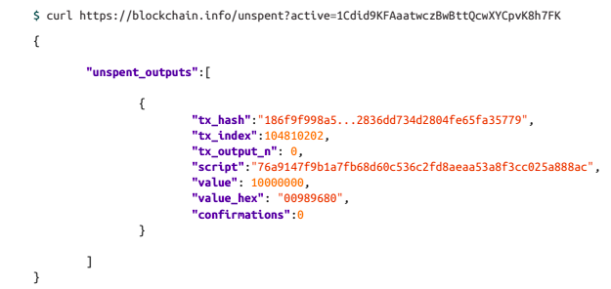
CHAPTER 2: How Bitcoin Works
Getting the right inputs
‹#›

Slide 11
CHAPTER 2: How Bitcoin Works
Creating the outputs
Output cho 1 giao dịch được tạo ra dưới dạng script mà tạo ra trở ngại trên 1 giá trị và chỉ có thể thực hiện bằng việc đưa ra lời giải cho script đó.(Script: Output có thể đc sử dụng bởi ai đưa ra được chữ ký từ khóa tương đương với địa chỉ public đó tức là chỉ người sở hữu ví có địa chỉ ví như thế mới sử dụng được)
Adding the transaction to the ledger
Truyền một giao dịch: Mục đích của bitcoin network là để truyền đi các giao dịch và block tới những người tham gia.
Làm thế nào để truyền đi:
flooding: bất kỳ 1 node nào nhận được 1 giao dịch hợp lệ mà nó chưa từng thấy trước đó sẽ lập tức forward tới các node khác mà nó kết nối.
‹#›

Slide 12
CHAPTER 2: How Bitcoin Works
Bitcoin Mining
Sự tin tưởng trong hệ thống bitcoin dựa trên tính toán máy tính, giao dịch được gói lại trong các block cần 1 lượng tính toán để chứng minh.
Quá trình mining có 2 mục đích:
- Mining node xác nhận tất cả giao dịch bằng cách tham chiếu tới những luật nhất trí, do đó mining cung cấp độ bảo mật cho giao dịch bitcoin và đồng thời loại bỏ những giao dịch bị lỗi hoặc không hợp lệ
- Mining tạo ra bitcoin mới cho block.
Mining dùng tài nguyên điện để giải quyết vấn đề toán học ở đấy là một hash mật mã, nó không đối xứng khi mà khó có thể giải được nhưng dễ để xác nhận và độ khó có thể được điểu chỉnh (thuật toán PoW)
‹#›

Slide 13
CHAPTER 2: How Bitcoin Works
Mining transactions in blocks
Khi miner xây dựng 1 block mới, họ thêm những giao dịch chưa được xác minh này tới 1 block mới và sau đó cố gắng giải quyết xác nhận cho block mới đó , với thuật toán mining (PoW), miner tìm được kết quả chính xác đầu tiên sẽ nhận được phần thưởng và phí của các giao dịch trong block.
Spending the transaction
Mỗi 1 bitcoin client có thể xác thực giao dịch 1 cách độc lập. Full-node client có thể theo dấu vết nguồn của số tiền từ thời điểm bitcoin đc tạo ra tăng dần theo giao dịch cho tới khi đạt được địa chỉ cuối cùng. Lightweight client đơn giản hơn chỉ cần xác nhận giao dịch đó có trong blockchain và có 1 vài block sau đó.
Khi giao dịch đã được nhúng vào blockchain, chủ sở hữu mới có thể sử dụng output từ giao dịch này và thực hiện các gaio dịch khác.
‹#›

Slide 14
CHAPTER 3: The Bitcoin Client
‹#›

Slide 15
CHAPTER 4:Keys, Addresses, Wallets
Introducation
Quyền sở hữu của bicoin được thiết lập thông qua các khóa số, địa chỉ bitcoin và chữ ký số. Các khóa số do người dùng tạo ra và lưu giữ trong ví (file hoặc cơ sở dữ liệu). Các khóa số trong ví hoàn toàn độc lập với giao thức bitcoin (Các ví của người dùng có thể tạo và quản lý chung mà ko cần tham chiếu đến blockchain hay kết nối internet).
Mỗi giao dịch bitcoin đòi hỏi 1 khóa số hợp lệ để đưa vào blockchain, bất kỳ ai có bản sao những khóa này có quyền kiểm soát bitcoin trong tài khoản đó.
‹#›

Slide 16
CHAPTER 4:Keys, Addresses, Wallets
Public key cryptography and crypto-currency
Bitcoin sử dụng mật mã khóa công khai để tạo cặp khóa kiểm soát quyền truy cập vào bitcoin.
Cặp khóa:
Khóa riêng: Dùng để ký chuyển các bitcoin
Khóa công khai(tạo ra từ khóa riêng): Sử dụng để nhận bitcoin.
Khóa riêng được sử dụng để tạo chữ ký trên giao dịch, được xác thực bởi khóa công khai
Khi thực hiện giao dịch chỉ cần đưa ra khóa công khai và chữ ký
‹#›

Slide 17
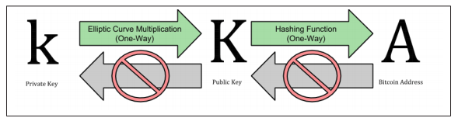
CHAPTER 4:Keys, Addresses, Wallets
Private and Public Keys
Từ khóa riêng (k), sử dụng phép nhân đường cong elliptic với 1 hàm mã hóa 1 chiều tạo ra khóa công khai (K). Từ khóa công khai, sử dụng hàm băm mật mã 1 chiều để tạo ra đại chỉ bitcoin (A)
‹#›

Slide 18
CHAPTER 4:Keys, Addresses, Wallets
Private Keys
Khóa riêng là 1 số ngâu nhiên, kiểm soát tất cả các quỹ liên kết với địa chỉ bitcoin, phải được giữ bí mật và an toàn.
Bitcoin sử dụng các trình tạo số ngẫu nhiên của hệ điều hành cơ bản để tạo ra 256 bit entopy ngẫu nhiên. Khóa riêng là 1 số bất kỳ trong khoảng từ (1 đến n - 1, n = 1.158*10^77)
‹#›

Slide 19
CHAPTER 4:Keys, Addresses, Wallets
Public Keys
Khóa công khai được tính từ khóa riêng sử dụng phép nhân đường cong elliptic và không thể đảo ngược: K = k * G
Trong đó:
k: Khóa riêng
K: Khóa công khai
G: Điểm cơ sở (điểm phát)
‹#›

Slide 20
CHAPTER 4:Keys, Addresses, Wallets
Bitcoin Addresses
Địa chỉ bitcoin là một chuổi các chữ số và ký tự, được chia sẻ với tất cả mọi người
Được tạo ra từ khóa công khai thông qua việc sử dụng băm mã hóa 1 chiều (hash algorithm)
Các hàm băm mật mã được sử dụng rộng rãi trong bitcoin:
Tạo địa chỉ bitcoin
Tạo địa chỉ script
Trong thuật toán PoW
Cách tạo ra địa chỉ bitcoin A: A = RIPEMD160 (SHA256(K)) (Bắt đầu với khóa công khai K tính toán hàm băm SHA256 và sau đó tính giá trị băm RIPEMD160 của kết quả tạo ra số 160 bit, cuối cùng đc encode theo Base58Check )
‹#›

Slide 21
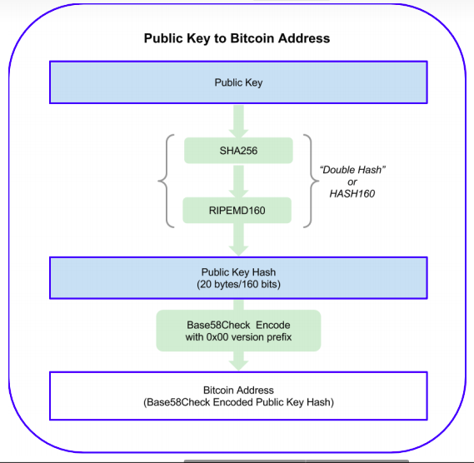
CHAPTER 4:Keys, Addresses, Wallets
Bitcoin Addresses
‹#›

Slide 22
CHAPTER 4:Keys, Addresses, Wallets
Base58 and Base58Check Encoding
Base58: Là 1 tập hợp các chữ cái (hoa và thường) và các chữ số mà ko có (0,O,I,I).
Base58Check:
Là 1 định dạng mã hóa Base58, để tăng tính bảo mật chống lại lỗi chính tả hoặc lỗi mã phiên.
Cách chuyển đổi dữ liệu sang Base58Check: Thêm tiền tố "version byte" để phân biệt loại dữ liệu, tiếp theo sử dụng hàm băm SHA256 2 lần cho (tiền tố + dữ liệu)
checksum = SHA256(SHA256(tiền tố + dữ liệu))
Lấy 4 byte đàu tiên của kết quả nối vào cuối dữ liệu làm mã kiểm tra lỗi.
‹#›

Slide 23
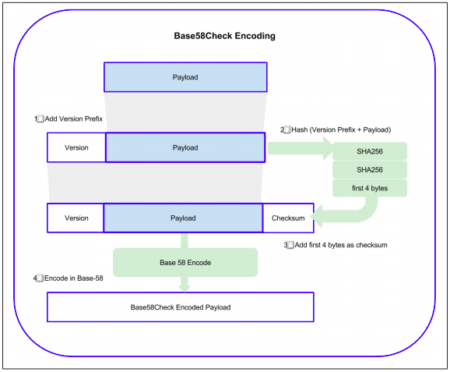
CHAPTER 4:Keys, Addresses, Wallets
Base58 and Base58Check Encoding
‹#›

Slide 24
CHAPTER 4:Keys, Addresses, Wallets
Wallets
Ví là nơi chứa khóa bí mật, và được lưu trong 1 file hay 1 csdl đơn giản.
Có : Ví xác định và ví không xác định
‹#›

Slide 25
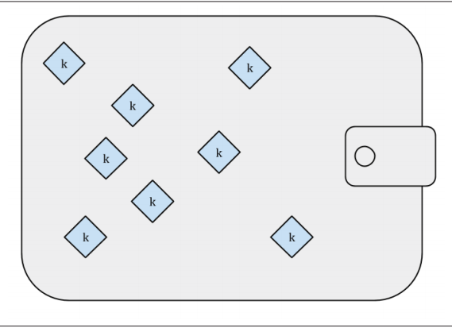
CHAPTER 4:Keys, Addresses, Wallets
Non-Deterministic (Random) Wallets
Ví Non-Deterministic* (Type-0) là bộ sưu tập các khóa bí mật được tạo ngẫu nhiên, biệt danh là Just a Bunch Of Keys (JBOK)
Loại ví này dần đc thay thế bằng ví xác định vì chúng cồng kềnh đê quản lý, sao lưu và thêm.
Đây là sự lựa chọn không thích hợp vì phải sự dụng lại địa chỉ ví có nghĩa là phải quản lý nhiều khóa và yêu cầu phải sao lưu thường xuyên.
‹#›

Slide 26
CHAPTER 4:Keys, Addresses, Wallets
Deterministic (Seeded) Wallets
VÍ Deterministic (ví seed) chứa các khóa riêng từ 1 seed thông qua việc sử dụng hàm băm 1 chiều tạo ra. Seed ở đây là 1 số được tạo ngẫu nhiên kết hợp với các dữ liệu khác để lấy các khóa riêng.
‹#›

Slide 27
CHAPTER 4:Keys, Addresses, Wallets
Mnemonic Code Words
Mnemonic Code là các chuỗi từ Tiếng Anh đại diện cho mã hóa 1 số ngẫu nhiên được sử dụng như là 1 seed để tìm ra 1 ví xác định. Trình tự các từ đủ để tạo lại seed và từ đó tạo lại ví và tất cả các khóa
Mnemonic Code hiển thị 1 chuổi 12-24 từ khi lần đầu tiên tạo ví.
BIP0039 định nghĩa tạo mnemonic code và nguồn:
Tạo 1 chuỗi ngẫu nhiên từ 128-256 bits.
Tạo 1 checksum chuỗi ngẫu nhiên bằng cách lấy 1 vài bit đầu tiên của hàm băm SHA256 của nó.
Thêm checksum vào cuối chuỗi của nó
Chia chuỗi thành các phần 11 bit, sử dụng chúng để lập chỉ mục 1 từ điển gồm 2048 từ được xác định trước
Đưa ra 12-24 đại diện cho mnemonic code
‹#›

Slide 28
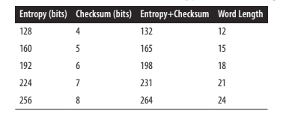
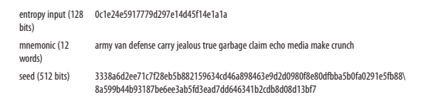
CHAPTER 4:Keys, Addresses, Wallets
Mnemonic Code Words
‹#›

Slide 29
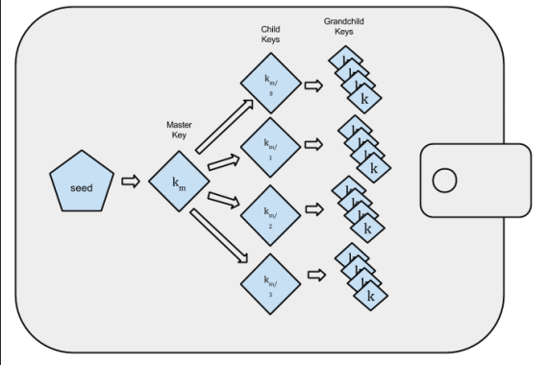
CHAPTER 4:Keys, Addresses, Wallets
Hierarchical Deterministic Wallets (BIP0032/BIP0044)
Ví Deterministic phát triển để giúp dễ dàng lấy được nhiều khóa từ 1 seed duy nhất và hình thức tiên tiến của ví Deterministic là ví Hierarchical Deterministic (ví HD)
Ưu điểm:
Cấu trúc cây được sử dụng để thể hiện ý nghĩa tổ chức bổ sung (các nhánh thực hiện các công việc khác nhau)
Tạo các khóa công khai mà ko cần truy cập vào các khóa riêng tương ứng
‹#›

Slide 30
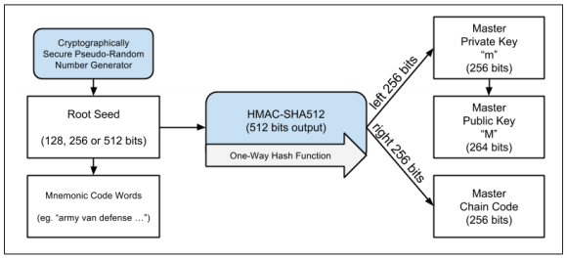
CHAPTER 4:Keys, Addresses, Wallets
HD wallet creation from a seed
‹#›

Slide 31
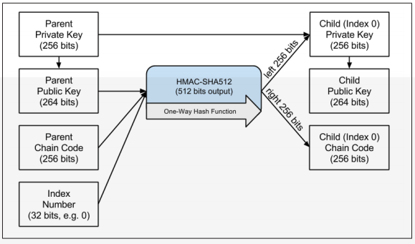
CHAPTER 4:Keys, Addresses, Wallets
Private child key derivation
‹#›

Slide 32
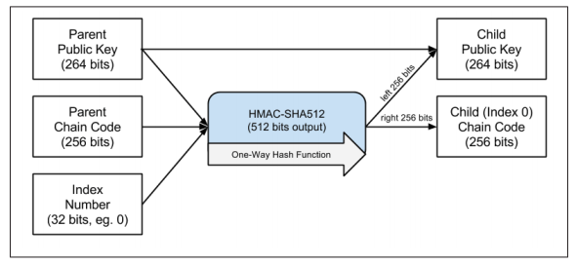
CHAPTER 4:Keys, Addresses, Wallets
Public child key derivation
‹#›

Slide 33

CHAPTER 4:Keys, Addresses, Wallets
Vanity Addresses
Địa chi ảo là địa chỉ bitcoin hợp lệ chứa thông điệp có thể đọc của con người.
Thử tất cả khóa bí mật tạo ra địa chỉ ảo đến bao h tìm thấy địa chỉ ảo trùng với mô hình đặt ra thì dừng lại ("Kid" mất 3s tìm kiếm).
Có thể bị hacker tấn công thay đổi địa chỉ ảo bằng 1 địa chỉ khác.
Địa chỉ có mô hình kí tự càng nhiều thì càng bảo mật
‹#›

Slide 34

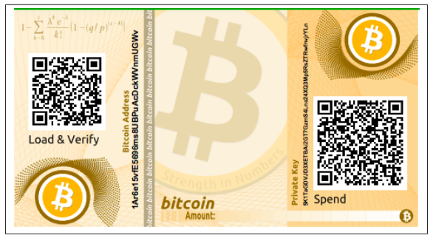
CHAPTER 4:Keys, Addresses, Wallets
Paper Wallets
Ví giấy tức là khóa bí mật được lưu trên giấy
Có độ bảo mật cao
Dễ bị trộm cắp và mất mát
Một số ví giấy có mật khẩu để mở khóa kích hoạt để tăng bảo mật.
‹#›

Slide 35

Project II
‹#›

